Slide 1


BUENAS PRÁCTICAS
EN MATERIA DE PREVENCIÓN Y ATENCIÓN DE NIÑAS, NIÑOS Y ADOLESCENTES MIGRANTES NO ACOMPAÑADOS
SISTEMA NACIONAL PARA EL DESARROLLO INTEGRAL DE LA FAMILIA
.
Segunda reunión del Grupo AD-HOC en Materia de Niñez y Adolescencia Migrante
15 y 16 de abril de 2015

Slide 2
Protocolo de Atención para Niñas, Niños y Adolescentes Migrantes No Acompañados o Separados que se encuentran albergados.
Mesa de Diálogo Interinstitucional
Sobre Niñas, Niños y Adolescentes Migrantes no Acompañados.

Slide 3
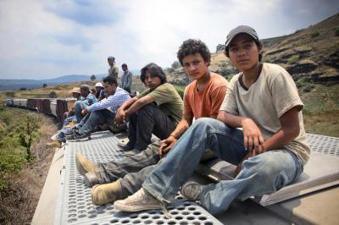
Mesa de Diálogo Interinstitucional sobre Niñas, Niños y Adolescentes Migrantes No Acompañados

Slide 4
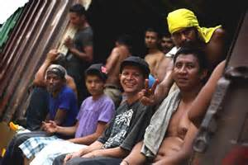
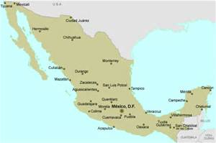
Objetivo General
Fortalecer la coordinación interinstitucional para intercambiar información y establecer las medidas y mecanismos que permitan garantizar los derechos y la protección de las niñas, niños y adolescentes migrantes no acompañados que se encuentren en el territorio nacional, así como la restitución de sus derechos.

Slide 5

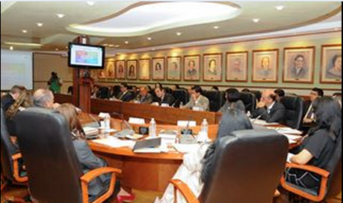
Reactivación de la Mesa de Diálogo y de su Grupo Técnico
11 de junio de 2014. Reactivación de la Mesa de Diálogo.
24 de julio de 2014. Inicio de los trabajos del Grupo Técnico de la Mesa de Diálogo.

Slide 6
Integrantes de la Mesa de Diálogo
Secretaría de Comunicaciones y Transportes
Secretaría de Desarrollo Social
Secretaría de Educación Pública
Secretaría de Gobernación
Secretaría de Relaciones Exteriores
Secretaría de Salud
Secretaria del Trabajo y Previsión Social
Sistema Nacional DIF
Procuraduría General de la República
Instituto Nacional de las Mujeres
Fiscalía Especial para los Delitos de Violencia Contra las Mujeres y Trata de Personas
Instituto Mexicano del Seguro Social
Instituto Nacional de Migración
Coordinación Nacional de Oficinas Estatales de Atención a Migrantes (CONOFAM)
Comisión Nacional de Derechos Humanos
Centros de Integración Juvenil
Comité Internacional de la Cruz Roja (CICR)
Appleseed - México
Centro de Derechos Humanos Fray Matías de Córdova, A. C.
International Detention Coalition
World Vision Mexico
Alto Comisionado de las Naciones Unidas Para los Refugiados (ACNUR)
Fondo de las Naciones Unidas para la Infancia (UNICEF)
Organización Internacional para las Migraciones (OIM)
Comisión Mexicana de Ayuda a Refugiados (COMAR)

Slide 7
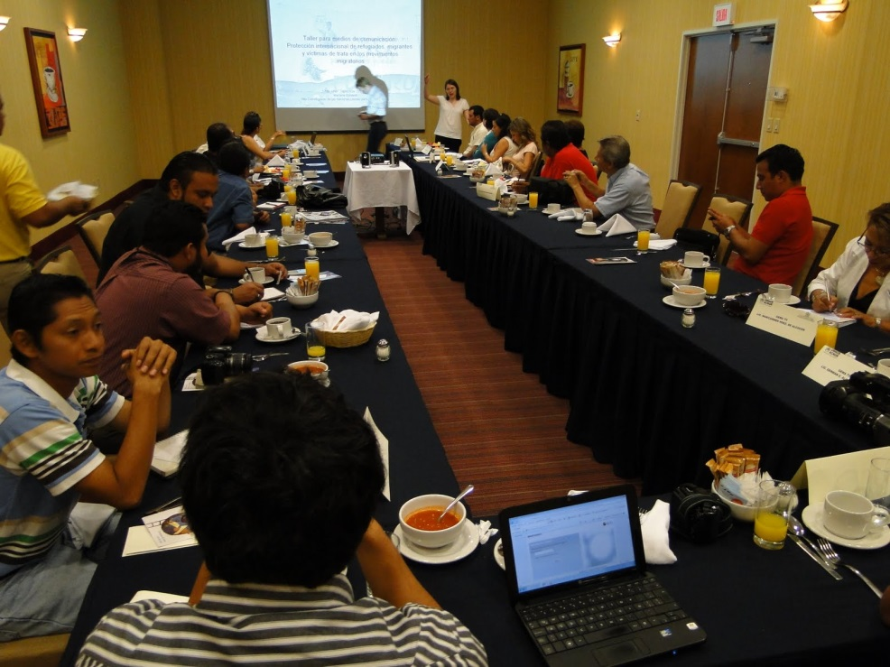
Capacitaciones a personal de los albergues que atienden a niñas, niños y adolescentes migrantes no acompañados
Acciones de la Mesa de Diálogo
Tapachula, Chiapas, 22 y 23 de julio de 2014
Capacitación desarrollada y brindada por el DIF Nacional y la Oficina del Alto Comisionado de las Naciones Unidas para los Refugiados (ACNUR)

Slide 8
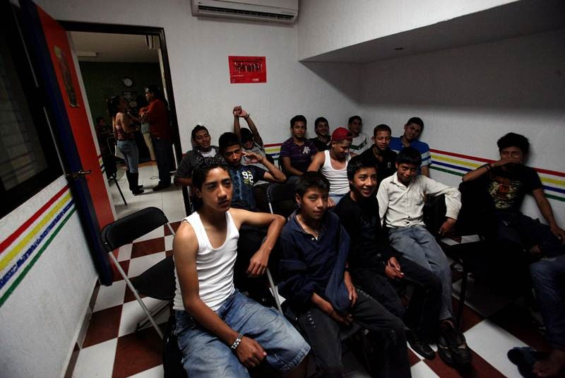
Acciones de la Mesa de Diálogo
Integración de un Directorio Nacional de Albergues Públicos y Privados que Atiendan a la Infancia y Adolescencia Migrante no Acompañada
Integrado de manera conjunta entre el DIF Nacional y el Instituto Nacional de Migración.

Slide 9
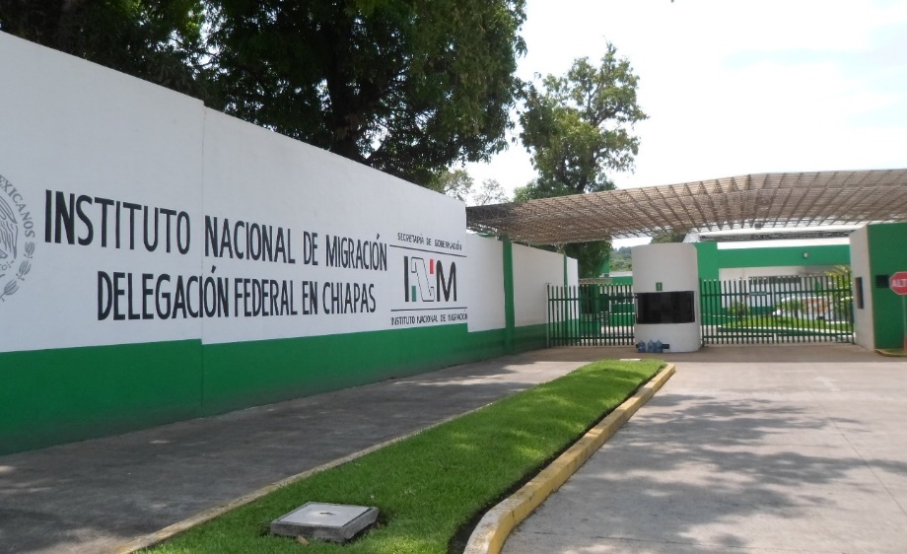
Acciones de la Mesa de Diálogo
Fortalecimiento de la representación consular de niñas, niños y adolescentes migrantes no acompañados
Se llevó a cabo el análisis de las problemáticas que se presentan en las estaciones migratorias con los Cónsules, a través del trabajo coordinado entre el Instituto Nacional de Migración y la Secretaría de Relaciones Exteriores.

Slide 10
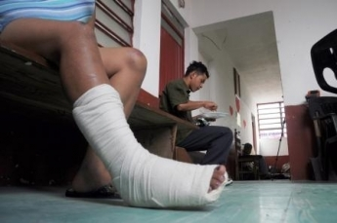
Acciones de la Mesa de Diálogo
Servicios de salud para niñas, niños y adolescentes migrantes no acompañados
La Secretaría de Salud está integrando un abanico de servicios de atención para brindar un esquema de vacunación y atención integral en casos de embarazo, adicciones y afiliación al seguro popular, entre otros.

Slide 11
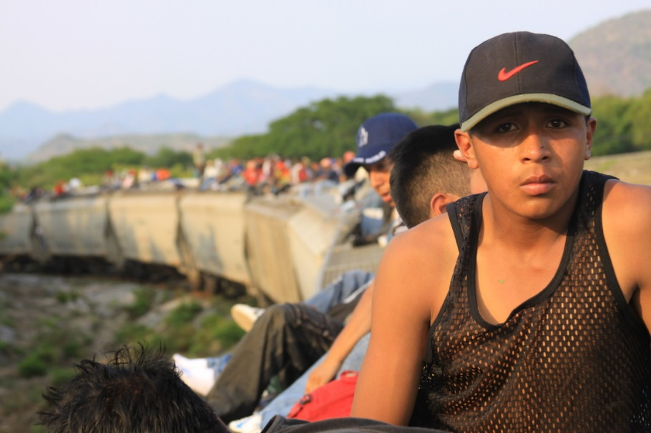
Acciones de la Mesa de Diálogo
Servicios educativos para niñas, niños y adolescentes migrantes no acompañados
La Secretaría de Educación Pública, a través de su Dirección de Educación Básica, busca vínculos de acceso para el otorgamiento de becas y documentación que dé identidad a las niñas, niños y adolescentes migrantes no acompañados, tanto para extranjeros como para mexicanos.

Slide 12
Acciones de la Mesa de Diálogo
Elaboración de materiales por parte del INMUJERES para las niñas, niños y adolescentes migrantes

Slide 13
Acciones de la Mesa de Diálogo
El DIF Nacional en coordinación con el Instituto Nacional de Migración y la Comisión Nacional de Ayuda a Refugiados, trabajan en la propuesta de un Sistema de Información Interinstitucional, que permita contar con información precisa sobre niñas, niños y adolescentes migrantes.
Módulos y Albergues para la Atención de Niñas, Niños y Adolescentes Migrantes No Acompañados
AÑO | NIÑAS, NIÑOS Y ADOLESCENTES
2013 | 21,109
2014 | 25,418

Slide 14
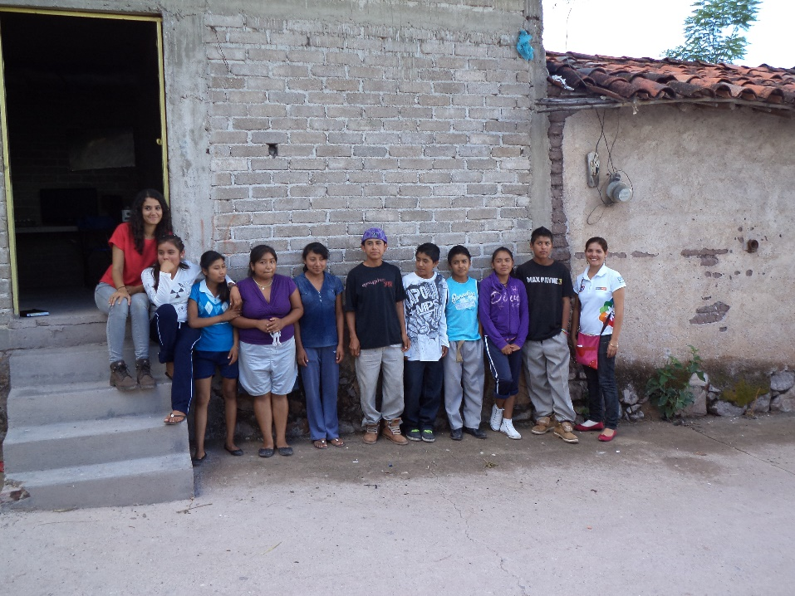
Protocolo de Atención para Niñas, Niños y Adolescentes Migrantes No Acompañados o Separados que se encuentran albergados

Slide 15
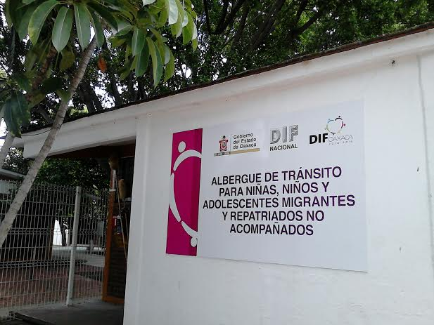
Objetivos
Establecer los procedimientos de actuación para la atención en albergues de niñas, niños y adolescentes migrantes no acompañados o separados, así como otorgar un proceso de atención integral y promover la participación efectiva e informada de las niñas, niños y adolescentes que migran en solitario o que han sido separados de sus familias.
Identificar, definir y conocer las diferentes características que tienen las niñas, niños o adolescentes al momento de migrar para brindar una atención diferenciada a cada niña, niño o adolescente migrante.

Slide 16
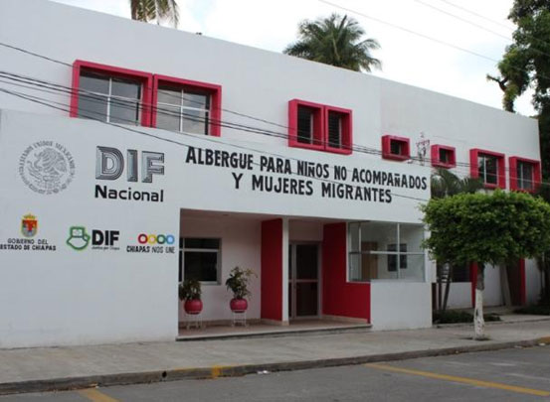
Objetivos
Fortalecer y homologar los criterios y el desempeño del personal operativo dentro de los albergues, tomando en consideración en todo momento la evaluación del interés superior de las niñas, niños y adolescentes que permanecen bajo su cuidado y protección en los módulos y albergues que operen dicho protocolo.
La atención se llevará a cabo a través de los Sistemas Estatales DIF, DIF DF, Sistemas Municipales DIF y Organizaciones de la Sociedad Civil.

Slide 17
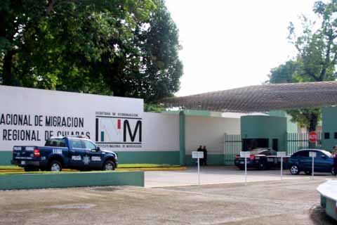
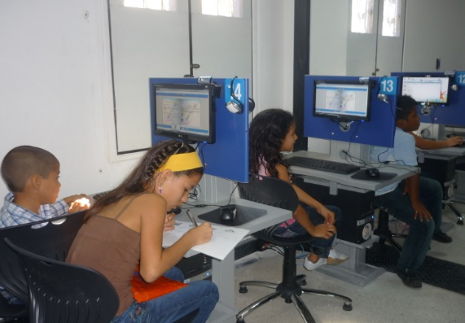
Directrices
La atención deberá brindarse de manera progresiva, considerando el corto, mediano y largo plazo, fortaleciendo a las niñas, niños y adolescentes migrantes no acompañados o separados.

Slide 18
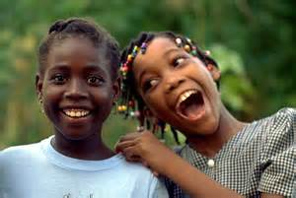
Mecanismo de Evaluación
Se destaca la inclusión de un mecanismo de evaluación del interés superior de la niñez que permita tomar decisiones fundadas en el interés superior de las niñas, niños adolescentes migrantes.
La evaluación del interés superior de la niñez será una constante durante todo el tiempo que la niña, niño o adolescente permanezca bajo el cuidado y protección de los módulos y albergues

Slide 19
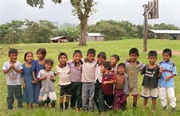
Mecanismo de Identificación de Perfiles Migratorios
Dentro del protocolo se establecen mecanismos de identificación de perfiles migratorios diferenciados que permitan detectar y atender las necesidades especificas de cada niña, niño y adolescente, garantizando el pleno ejercicio de sus derechos humanos.

Slide 20
Derechos Humanos de Niñas, Niños y Adolescentes
Este Protocolo está sustentado en la Convención sobre los Derechos del Niño y en la Ley General de los Derechos de Niñas, Niños y Adolescentes, considerando los siguientes principios y derechos:
Interés Superior;
No discriminación;
Vida, supervivencia y desarrollo;
Participación;
Derecho a la identidad;
A la igualdad sustantiva;
Al debido proceso, entre otros

Slide 21
Acciones en proceso sobre la Atención, Protección y Restitución de Derechos de Niñas, Niños y Adolescentes Migrantes No Acompañados
Firma de Convenio con Cruz Roja Internacional.
Firma de Convenio con el Consejo Nacional de Población.

